Slide 1
Развитие речи. «Сравнение. Фрукты и овощи.» 2 класс специальной (коррекционной школы)
Учитель
начальных классов:
Зиганшина Е.Г.

Slide 2
Что растет на грядке?

Slide 3
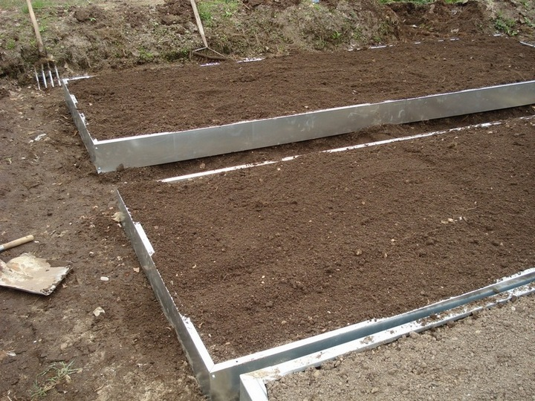
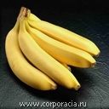

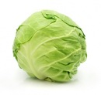



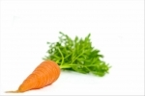

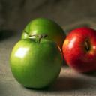
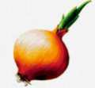

Slide 4
Сравнение по цвету
«Цветной
магазин»

Slide 5
Форма
овощей и фруктов.

Slide 6
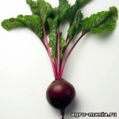
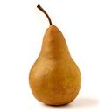



Slide 7
Физминутка.
В огород пойдем, урожай соберем. Маршируют. Мы морковки натаскаем «Носят». И картошки накопаем. «Копают». Срежем мы кочан капусты, «Срезают». Круглый, сочный,
Очень вкусный, Показывают круг руками 3 раза. Щавеля нарвем немножко «Рвут». И вернёмся по дорожке. Маршируют.
Компот – справа, овощи – слева!

Slide 8
Игра
«Один – много»
помидор –
огурец –
баклажан –
кабачок –

Slide 9
Игра
«Назови
ласково»
Яблоко –
Лимон –
Апельсин –
Банан –

Slide 10
Игра «Чего нет»
Баклажан –
свекла –
репа –
перец –
картофель –

Slide 11
Игра «Назови сок»
Сок из апельсина –
сок из яблока –
сок из лимона –
сок из абрикоса –

Slide 12
Чем похожи
овощи и фрукты?
Чем отличаются?

